Slide 1
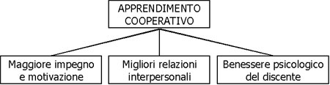


COSA POSSIAMO FARE IN CLASSE?
Apprendimento collaborativo e poi…un esempio: il webquest

Slide 2
CONSIGLI OPERATIVI
Il docente
Organizza piccoli gruppi di lavoro (2 o 4 studenti) eterogenei che siano costituiti da membri con una diversità di risorse.
Decide la sistemazione dell’ aula
Assegna l’incarico da svolgere e le mansioni specifiche all’ interno del gruppo
Opera con i singoli gruppi dando istruzioni
Gli studenti
Collaborano alla progettazione e all'esecuzione dell'incarico
Preparano un resoconto da presentare alla classe
Sottopongono il resoconto finale all'insegnante ed alla classe
Sono impegnati affinchè ognuno svolga bene il proprio lavoro

Slide 3
QUALI METODOLOGIE?
PRIMO TIPO DI APPROCCIO
Prevale la comunicazione e lo scambio di informazioni per facilitare lo scambio di opinioni, interpretazioni e riflessioni tra i membri del gruppo.
OBIETTIVI
approfondimento di un determinato campo di conoscenza
acquisizione di una maggiore consapevolezza della quantità e qualità delle proprie conoscenze.
SECONDO TIPO DI APPROCCIO
Prevale la collaborazione allo scopo di realizzare un prodotto comune
ATTRAVERSO
shared minds
Gli studenti procedono in parallelo con una stretta collaborazione sia nelle fasi di produzione che di stesura e realizzazione del prodotto.
division of labour
Gli studenti si ripartiscono il lavoro; si lascia così più libertà ai singoli

Slide 4

QUALI VERIFICHE?
Dovrebbero avere analogie con una reale situazione di lavoro autentico "fuori" la scuola, in un reale contesto collaborativo.
ESEMPIO
Si potrebbe far simulare agli studenti
di lavorare in équipe di ricerca
impegnate a trovare una cura per qualche
malattia. Esse devono:
condurre un esperimento
scrivere una relazione che riassuma i dati di laboratorio
scrivere un articolo
fare una presentazione orale

Slide 5
E LA VALUTAZIONE?
Durante la lezione l’ insegnante passa di gruppo in gruppo raccogliendo dati sulla qualità delle spiegazioni e degli scambi di informazioni tra i membri
La valutazione si stabilisce in base al raggiungimento degli obiettivi e dei criteri dichiarati prima dell’ attività

Slide 6
E LA VALUTAZIONE?
Valutazione individuale
Il singolo viene valutato in base ai risultati didattici, allo sviluppo delle abilità sociali e alla responsabilità rispetto al compito assegnato (incide sul successo del gruppo)
Valutazione di gruppo
Il gruppo viene valutato in base al risultato complessivo raggiunto, determinato dallo sforzo interconnesso dei vari membri in termini di abilità scolastiche e sociali

Slide 7

E LA VALUTAZIONE?
Vengono valutate anche le abilità sociali
Per esempio:
parlare a bassa voce
alzarsi senza far rumore con sedie e banchi
dare e chiedere aiuto

Slide 8
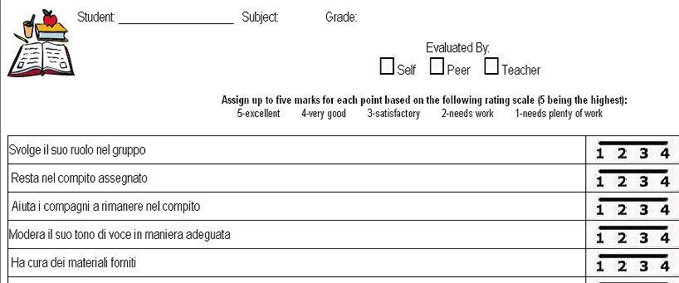
Un esempio per valutare le abilità sociali

Slide 9




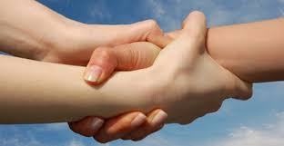

E LA VALUTAZIONE?
RIEPILOGANDO…

Slide 10
COSA POSSIAMO FARE IN CLASSE?
Nell’ ambito dell’ apprendimento collaborativo
IL WEBQUEST

Slide 11


WEBQUEST…in breve
Proposta didattica che consiste nello svolgimento di un compito mediante l’uso dei media tecnologici e della rete Internet
Gli studenti compiono ricerche ‘guidate’ sul web per scoprire maggiori informazioni su un tema e per svolgere dei compiti loro assegnati.

Slide 12

WEBQUEST…in breve
Gli studenti realizzano un prodotto che può essere di vario genere:
Presentazione PowerPoint
Presentazione orale
Report scritto
Video
Poster
...CREATIVITÀ…

Slide 13

WEBQUEST…in breve
Nel web si trova moltissimo materiale per approfondire l’ argomento e per vedere esempi pratici per tutte le discipline

Slide 14
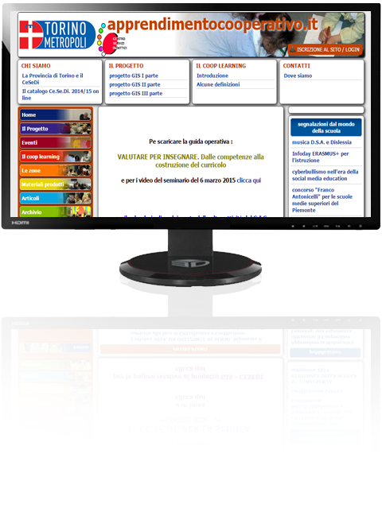
QUALCHE RIFERIMENTO
www.apprendimentocooperativo.it

Slide 15



QUALCHE RIFERIMENTO
www.bibliolab.it
www.youtube.com
ScuolaInterattiva

Slide 16



QUALCHE RIFERIMENTO
www.scintille.it
www.abilidendi.it
www.aula21.net

Slide 17
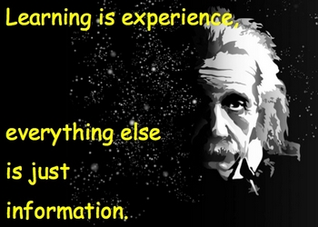
GRAZIE A TUTTI VOI

